Slide 1
Pré-TPI
Morpion
Diogo Vieira Ferreira, DVA

Slide 2
Sommaire
Morpion
1
Introduction
5
Échecs
2
Les Outils
6
Planification
3
Le Projet
7
Conclusion
4
Réussites
8
Remerciements
Sommaire
02

Slide 3
Introduction
Morpion
Souhaits Technologie
C#
thread
Sockets
Introduction
03
Notes:
Ce projet est parti de deux objectifs, utiliser les threads et les sockets.
Le but de ce projet était de faire en premier lieu un morpion en local, puis mettre en place une fonctionnalité multijoueur sur la même machine et sur une autre version faire en sorte que nous puissions le faire jouer sur le réseau.
En plus de cela, à la fin de chaque partie, le score des joueurs est sauvegardé en local, dans une base de données avec la possibilité de les voir.

Slide 4

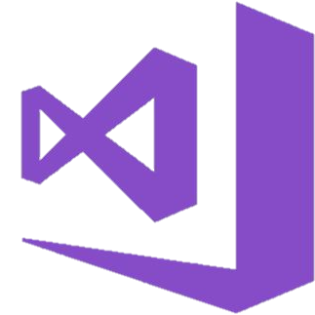

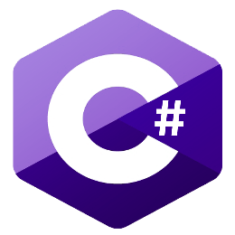


Les outils
Morpion
1
6
Balsamiq
Visual Studio 2017
5
2
Gantt Project
OUTILS
C# .net
4
3
Office 365
Git Kraken
Les outils
04

Slide 5
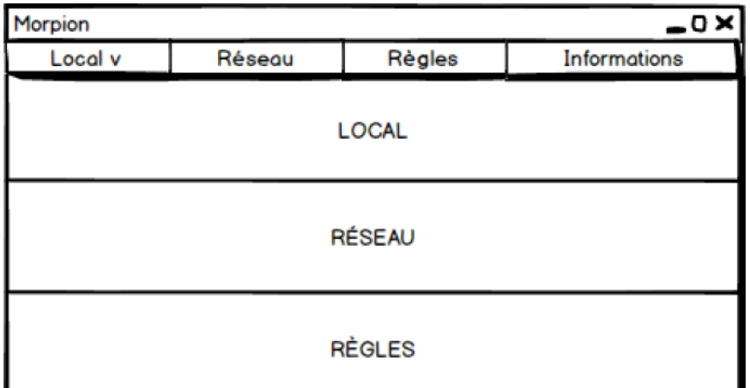
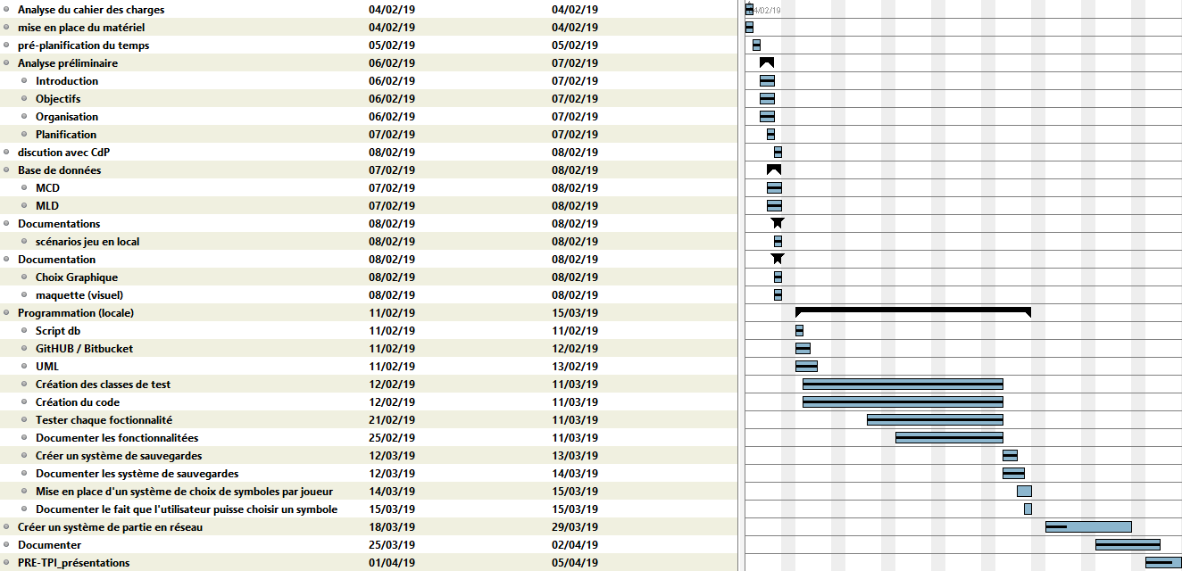
Le Projet
Morpion
Wireframe
Imaginer
Réaliser
Résultat attendu
Structure
Organiser
Choisir
Mise en place
01
02
Le Projet
05

Slide 6
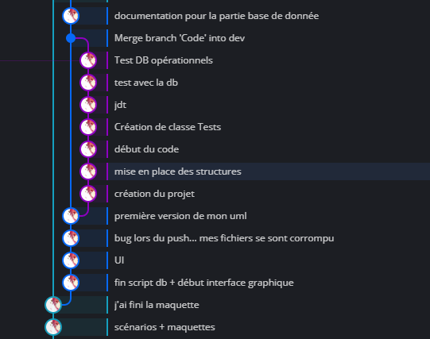
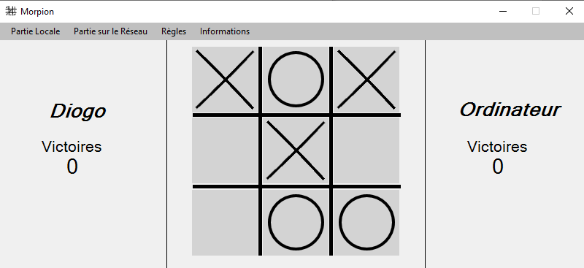
Le Projet
Morpion
Programmation
MVC
Tests
Dévellopement
Versionning
Programme
Vérification
Tests
Jouer
Livrer
03
04
Le Projet
06

Slide 7
Réussites
Morpion
1
Solo
2
Multijoueur
3
SQLite
Réussites
07

Slide 8
Échecs
Morpion
4
Timers
5
Réseau
6
Interface
Échecs
08

Slide 9
Planification
Morpion
Planification
09

Slide 10
Conclusion
Morpion
1
Temps
2
Priorités
3
Concentration
Conclusion
10

Slide 11
Questions
Morpion
Avez-vous des
Questions
?
Fin
11

